Slide 1
Die Geschichte Polens und der deutsch-polnischen Beziehungen vor 1914 -
Projekte und Quellen

Slide 2
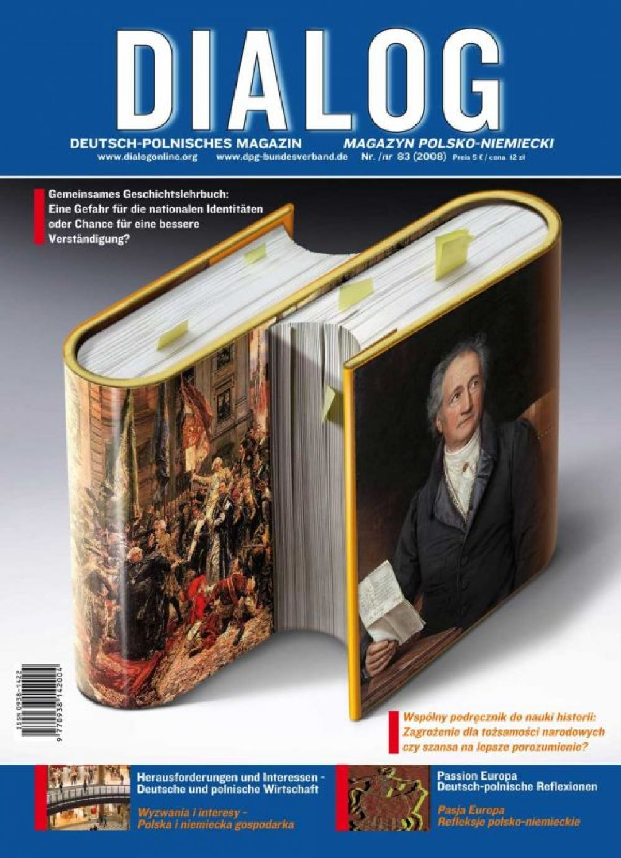

Deutsch-Polnisches Geschichtsschulbuch

Slide 3
Laufende Arbeiten/ Planungen
Verlage: WSiP (Warschau) und Eduversum (Wiesbaden)
4 Bände: 1. Band Schuljahr 2015/16
Workshops und Rückkopplung mit Lehrern
3

Slide 4
Herausforderungen
      Unterschiedliche Schulbuch – und Lehrkulturen
Sprache / Übersetzung
Akzeptanz und Implementation in die Schulpraxis
Lehrpläne
4

Slide 5
Quellen zur Geschichte Polens und der deutsch-polnischen Beziehungen
Für das 20. Jh. Edition: Deutschland und Polen im zwanzigsten Jahrhundert. Analysen – Quellen – didaktische Hinweise, hg. v. Ursula A.J. Becher. Hannover 2001
Ältere Epochen: Für Geschichte Polens minimal (Adelsrepublik 1569-1795)
Deutsch-Polnische Beziehungen: Ostsiedlung, Deutscher Orden

Slide 6
Weiterentwicklungen – Was wird gebraucht?
Wie können wir Quellen zur älteren Geschichte Polens und Ostmitteleuropas in den Schulunterricht einbauen?
Anknüpfungspunkte und Grenzen?

Slide 7
Beispiele
Schlussdokument der Warschauer Konföderation 1573, http://www.europa.clio-online.de/site/lang__de/ItemID__506/mid__11373/40208215/default.aspx
Verfassung vom 3. Mai 1791, http://www.verfassungen.eu/pl/verf91-i.htm
Diskussion: Wie weiterentwickeln?

Slide 8
Zur weiteren Information
Thomas Strobel, Transnationale Wissenschafts- und Verhandlungskultur. Die Gemeinsame Deutsch-Polnische Schulbuchkommission 1972-1990. Diss. Braunschweig 2013.
http://deutsch-polnische.schulbuchkommission.de/home.html

Slide 10
Quellen im Netz
http://www.herder-institut.de/no_cache/bestaende-digitale-angebote/e-publikationen/dokumente-und-materialien/themenmodule.html
https://www.vifaost.de/ostdok/

Slide 11
Warschauer Konföderation 1573
Text in zeitgenössischer deutscher Übersetzung: http://www.europa.clio-online.de/site/lang__de/ItemID__506/mid__11373/40208215/default.aspx
Kommentar/Einführung von Christian Preuße: http://www.europa.clio-online.de/site/lang__de/ItemID__505/mid__11428/40208214/default.aspx

Slide 12
Bedeutung Text
Interessant, denn Vorläufer europ. Toleranzdenkens, Art. V
„Und weil in diesem Unserem Koenig=Reich nicht ein geringes sondern grosses unverneh=men wegen Christlicher Religion / in Glaubens=sachen entstanden / hieraus leicht zwischen dißfals strittigen teilen schaedliche empoerungen / massen sol=che an anderen frembden Koenigreichen vor au=gen schweben / sich anspinnen und erheben koend=en / haben Wir auch solchen in zeiten vorzubeugen der unumbgaenglichen notturfft zu sein erachtet.
1. Verheischen und versprechen einander / vor Uns / und Unsere nachkommene / zu Ewigen zeitten / krafft geleisten Eydschwur / bey Unserem gutten Glauben Ehren / und Gewissen / das Wir Uns ob=schon ungleich in Geistlichen gewissens sachen ge=sint / des lieben Friedens untereinander befleissen / und wegen ubung dieser oder jener Religion / oder enderung des Gottesdiensts kein Menschen Blutt zu jrgend einer zeit vergissen wollen.
2. Auch nicht einstimmen / und nachgeben das ei=ner den andern deswegen betrübe / mit einziehung der Guetter / mit Gefengnueß / und verwaisung aengstige.
3. Wollen auch keiner hoehern Obrigkeit zu der=gleichen vorhaben / mit haelflicher hand einziehen / vorschub thun.
4. Ja dafern jemand sich solches gewissen zwangs unterfangen / und derenthalben Christen Blutt ver=giessen wolte / sollen Wir demselbten / wann er schon solches ohne alle weitschweiffige verhoer ins werck zurichten hohen befehlich vorzulegen hette / Uns al=lesambt einmuettig in allem ernst wiedersetzen.“

Slide 13
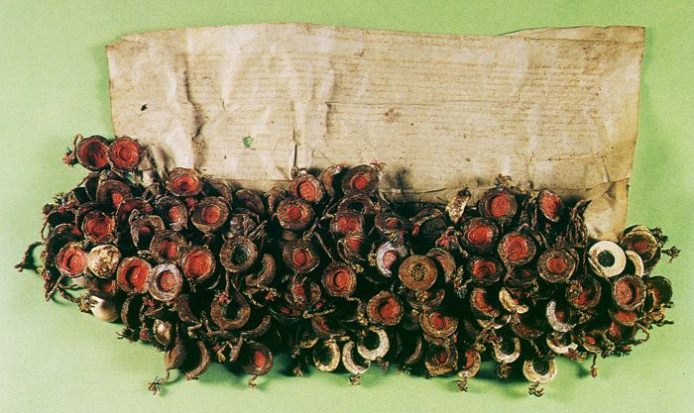
Original erhalten - Weltkulturerbe

Slide 14
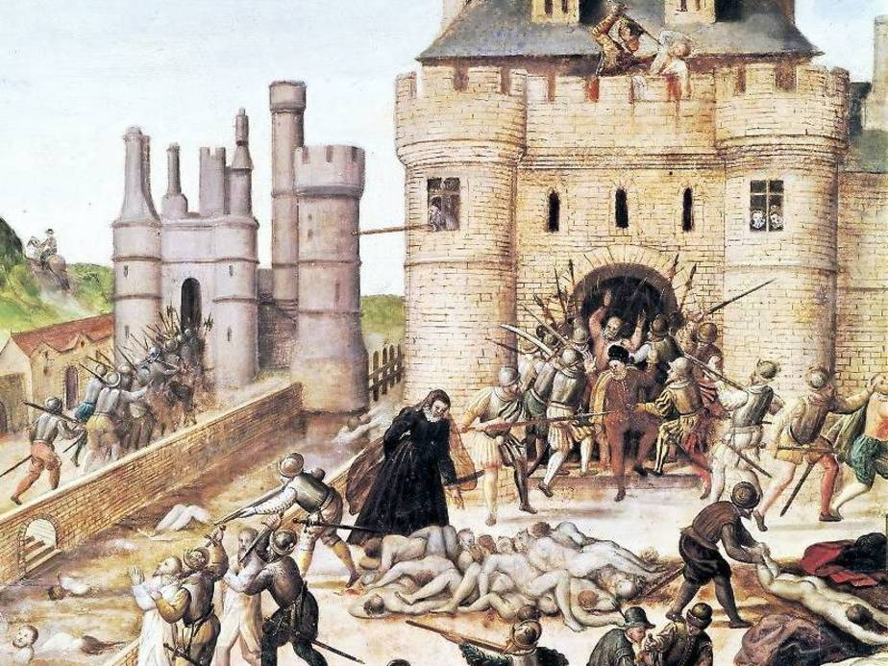
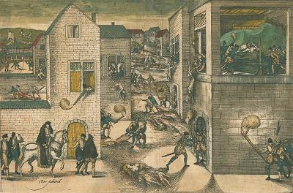
Kontextualisierung
Bartholomäusnacht Frankreich (1572) Zeitgenössisches Ge-mälde von François Dubois, Le massacre de la Saint-Barthélemy
Altkolorierter Kupferstich 18x26,5 cm
aus dem Geschichtswerk von Franz Hogenberg

Slide 15
Integration Unterricht
Möglichkeit eines Vergleichs mit dem Augsburger Religionsfrieden (1555)
Unterrichtsreihe: Duldung, Toleranz und Intoleranz

Slide 16
Verfassung vom 3. Mai 1791
http://www.verfassungen.eu/pl/verf91-i.htm (zeitgenössische Übersetzung ins Deutsche)
Analyse und Interpretation: Yvonne Kleinmann, Die Verfassung vom 3. Mai 1791 – Inhalt, Kontroversen, nationale und europäische Bedeutung, in: Polen in der europäischen Geschichte. Ein Handbuch. Bd. 2 Frühe Neuzeit. Stuttgart 2011-2015, S. 567-605.

Slide 17
Bedeutung Text
Erste schriftliche europäische Verfassung
Kompromissdokument, vgl. Art. 1: „Die Herrschende Nationalreligion ist und bleibt der heilige römisch-katholische Glaube mit allen seinen Rechten. […] Da uns aber eben dieser heilige Glaube befiehlt, unsern Nächsten zu lieben; so sind wir deshalb schuldig, allen Leuten, von welchem Bekenntnisse sie immer auch seyn mögen, Ruhe in ihrem Glauben und den Schutz der Regierung angedeihen zu lassen. Deshalb sichern wir hiemit, unsern Landesbeschlüssen gemäß, die Freiheit aller religiösen Gebräuche und Bekenntnisse in den polnischen Landen.“
Art. 5: „ Jede Gewalt in der menschlichen Gesellschaft entspringt aus dem Willen der Nation. Um nun die bürgerliche Freiheit, die Ordnung in der Gesellschaft, und die Verletzlichkeit der Staaten der Republik auf immer sicher zu stellen, soll die Regierungsform der polnischen Nation aus drei Gewalten, und zwar nach dem Willen des gegenwärtigen Gesetzes auf immer bestehen, nämlich: aus der gesetzgebenden Gewalt, bei den versammelten Ständen; aus der höchsten vollziehenden Gewalt, beim Könige und dem Staatsrathe, und aus der richterlichen Gewalt, bei den zu diesem Ende niedergesetzten, oder noch niederzusetzenden Gerichtsstellen.“

Slide 18
Kontextualisierung
Teilungen Polen-Litauens (1772) und weitere Bedrohung (Zweite Teilung 1793)
Aufklärung und europäische Verfassungsentwicklungen
Verbreitung Verfassungsdenken in Europa

Slide 19
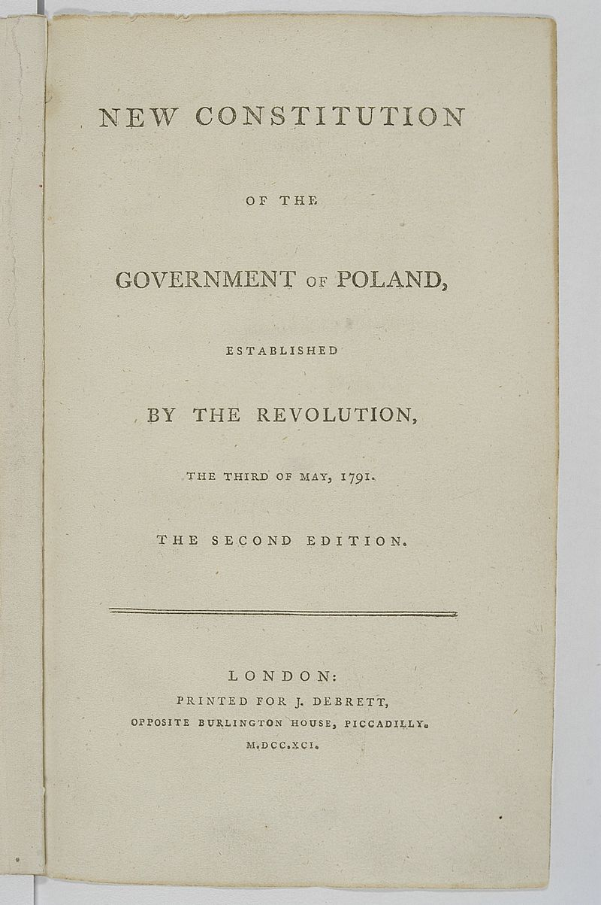
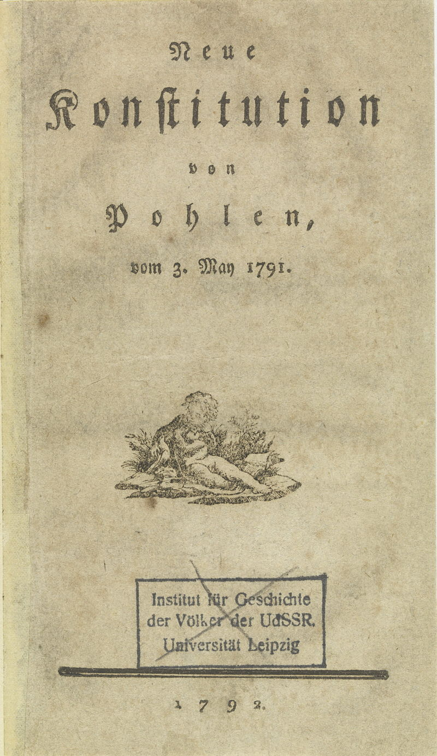
Zeitgenössische Übersetzungen

Slide 20
Integration Unterricht
Europa und die Französische Revolution
Aufklärung Konstitutionalismus, Kompromiss
Frühe Verfassungen im Vergleich: USA – Polen - Frankreich

Slide 21
Grundsätzlich: Wie Quellen zur Geschichte Polens integrieren?
Projekt einer Quellenedition zur Geschichte Polens bis 1914 (Zentrum für Historische Forschung der Polnischen Akademie der Wissenschaften + JLU Gießen)
Universitäre Lehre (vgl. Repositorien)
Ressource auch für schulische Lehre

